Slide 1

TEC Monterrey Ciencia Datos Reto
Juan Pablo Noguerón Morales A01097897
Mauricio Xavier Muñoz Escobar A01793598

Slide 2
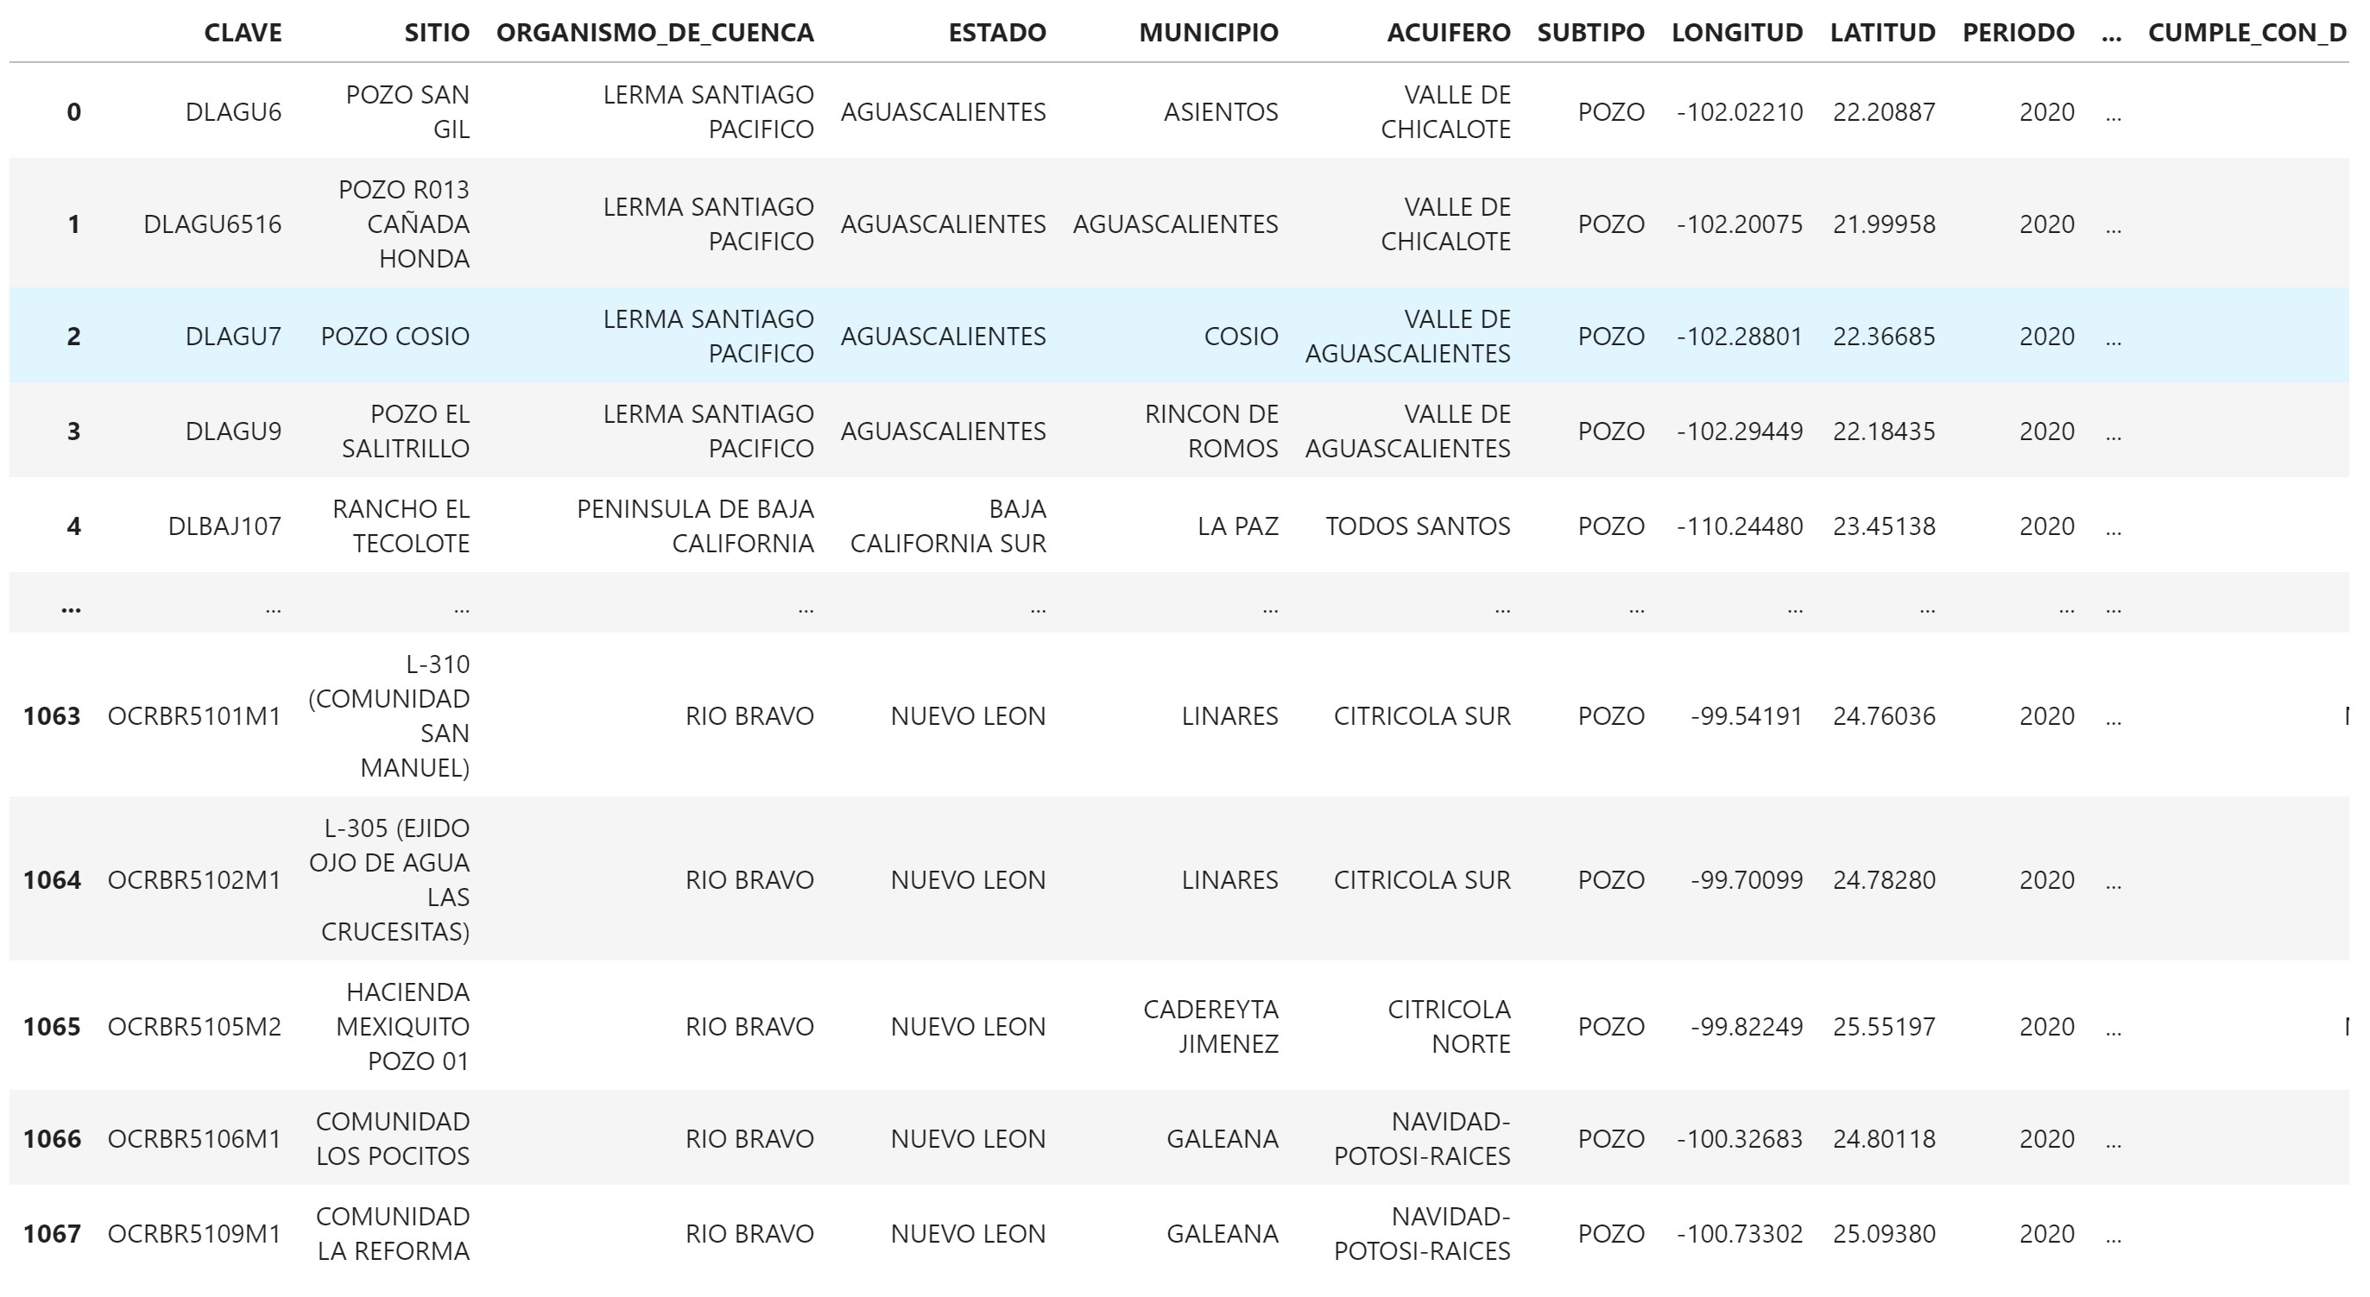
Lectura de la base
En este trabajo se tenemos el estudio de las base de datos de calidad de agua, el equipo 157 ha escogido el dataset de aguas subterráneas, esta base esta conformada por 1,068 registros y 88 campos

Slide 3
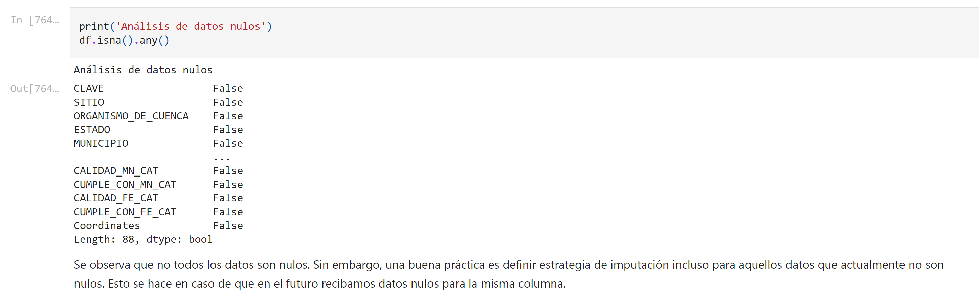
Limpieza de la información
Se desarrollo el trabajo validando y estudiando todos los campos del dataset, utilizando comandos como el describe(), info(), isna(), entre otros. Se realizo un análisis en conjunto y por campos.

Slide 4
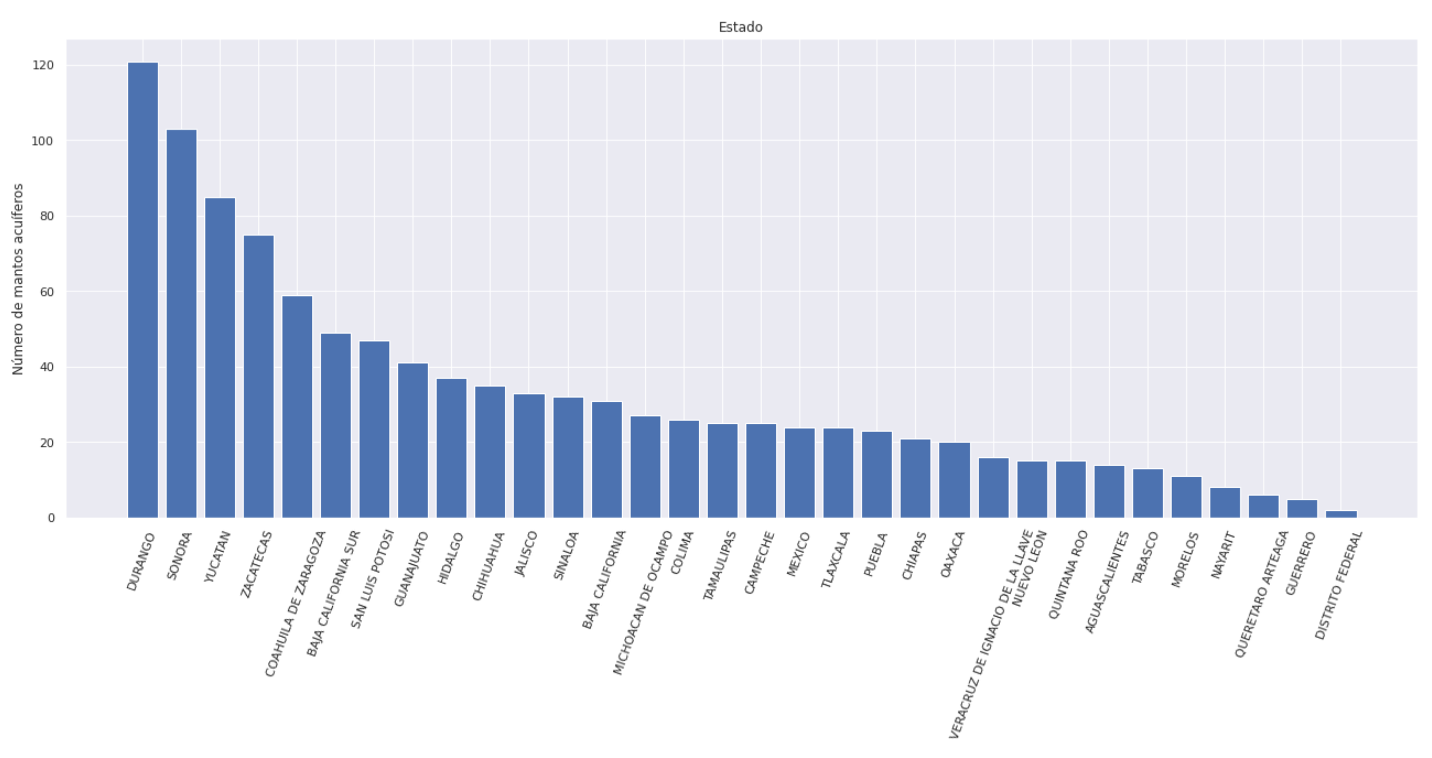
Análisis de datos
Adicionalmente se completo la información con gráficos de barras para las variables categóricas y histogramas para las variables número.
Se imputa los valores faltantes de cada columna con las medias, mediana y moda dependiente del caso para tener una data mas homogenia.

Slide 5
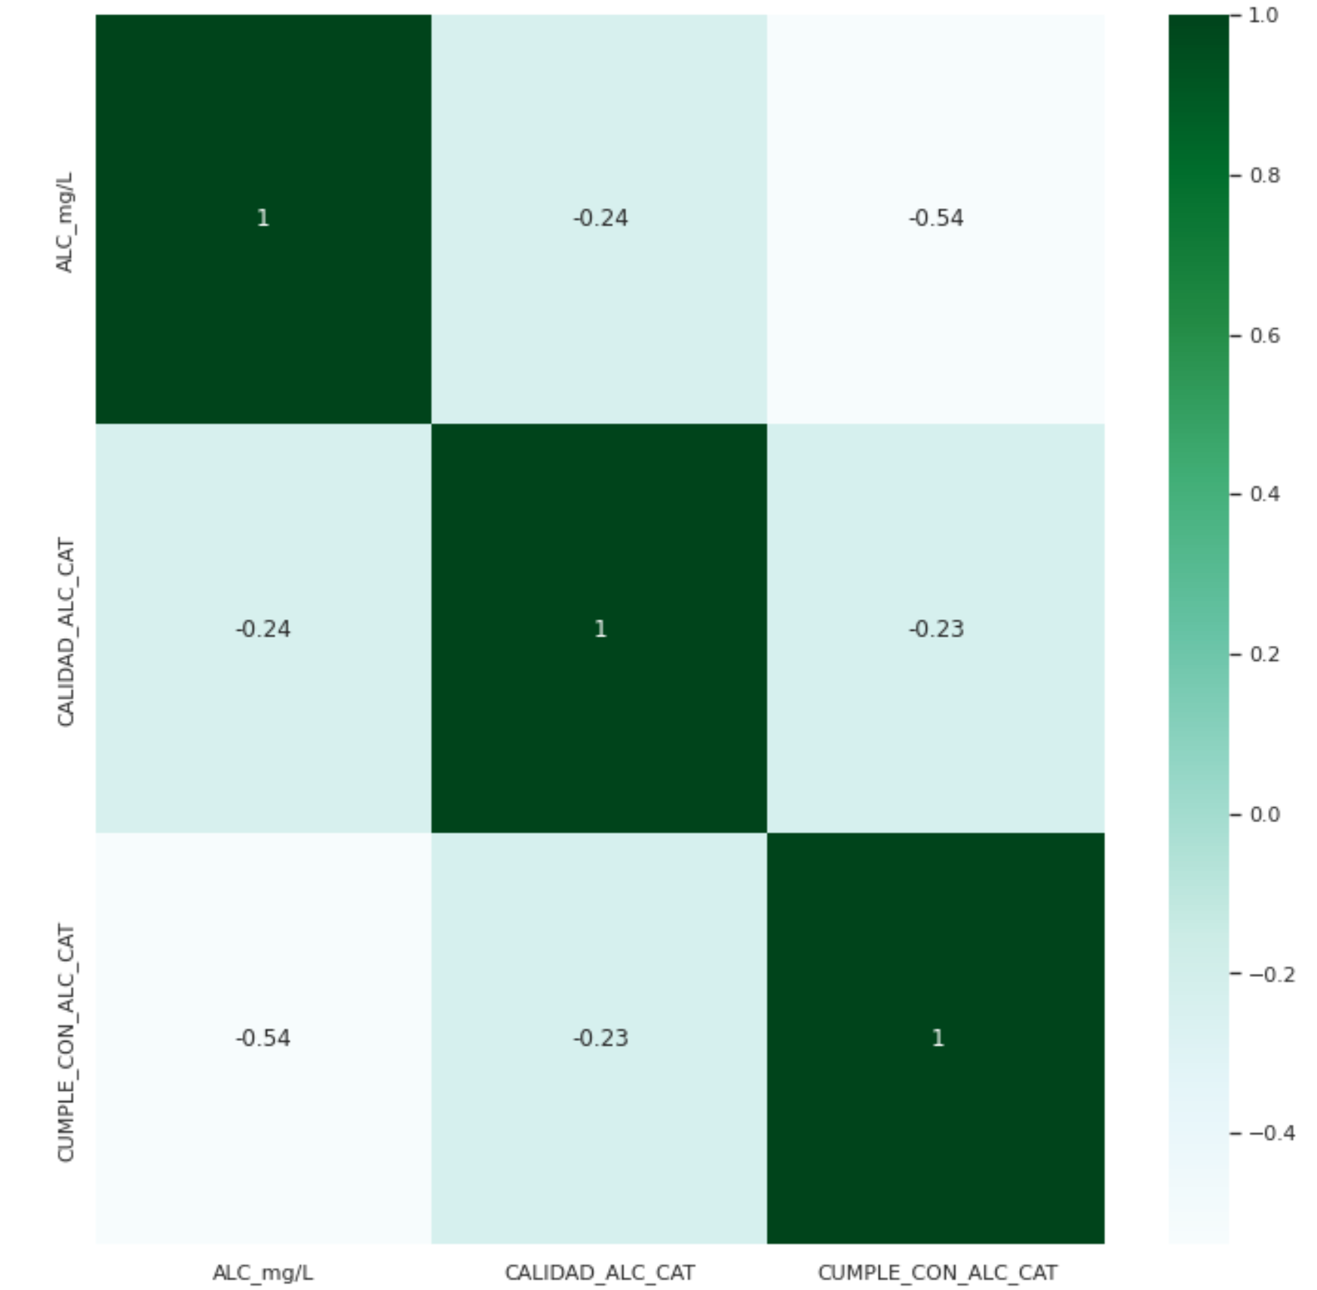
Análisis de datos
Se realiza la exploración de los datos con análisis de tendencias y correlaciónes entre las variables.

Slide 6
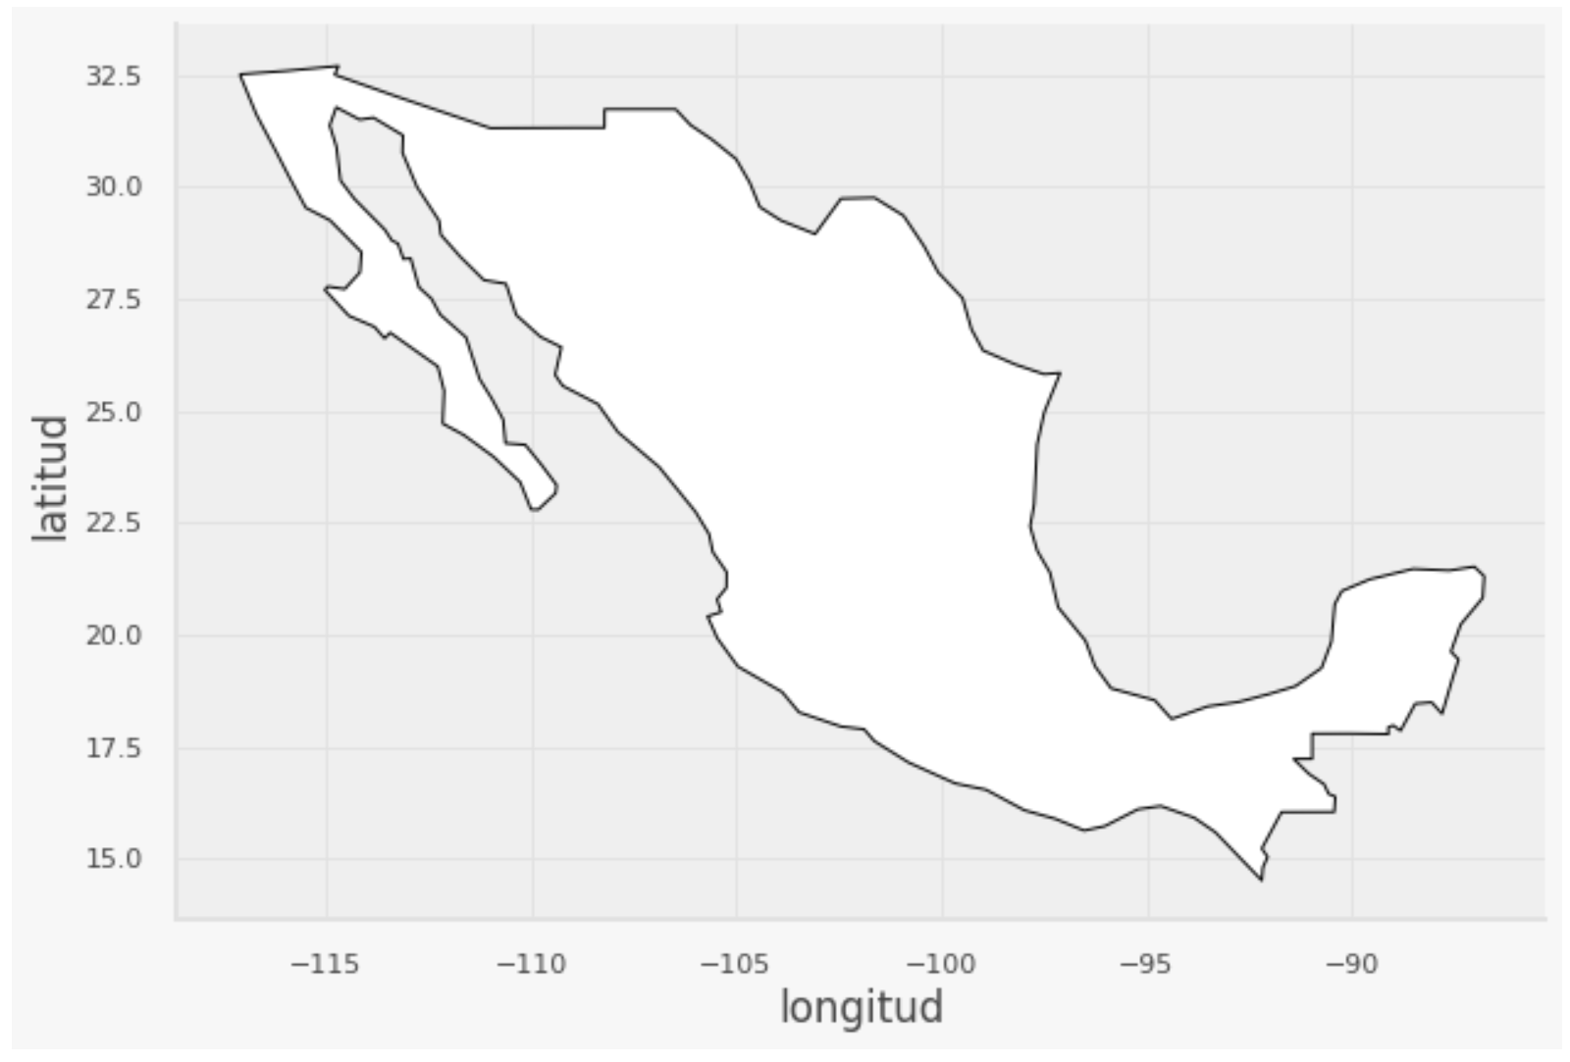
K-means

Slide 7
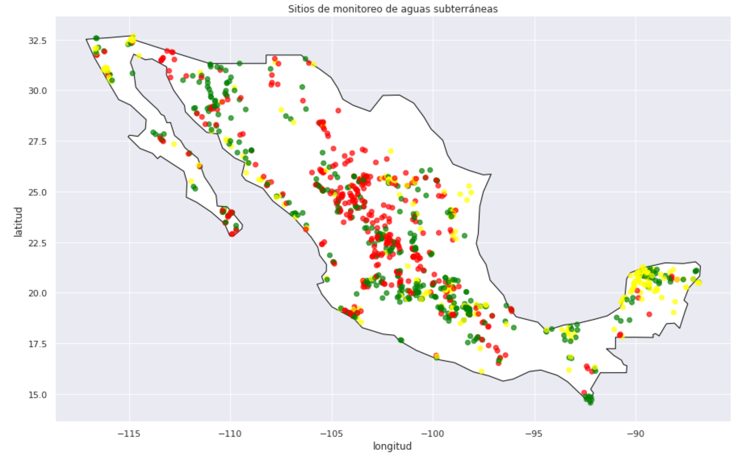
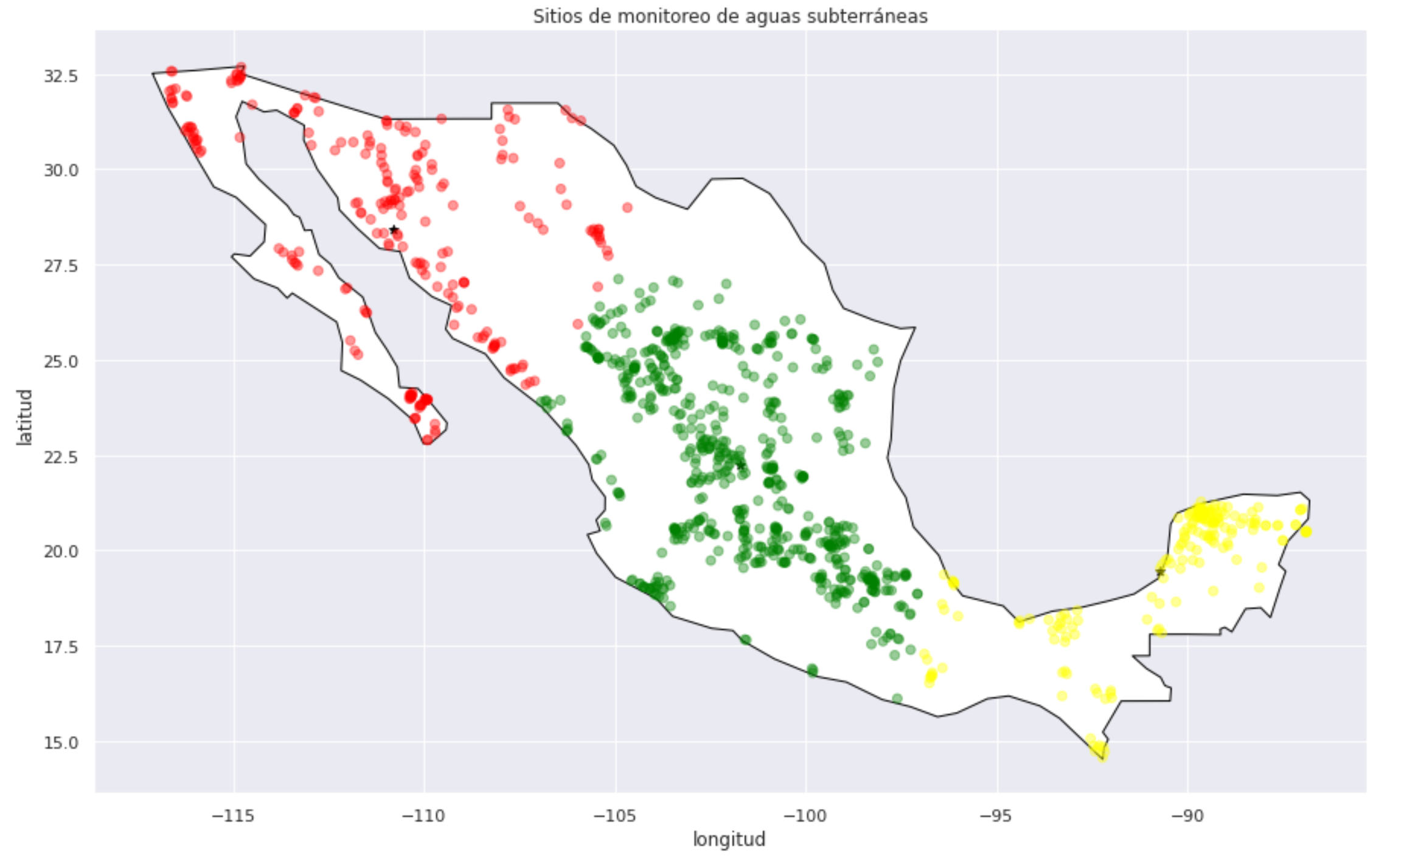
K-means
Mediante clusterización se ubica los sitios de monitoreo de aguas subterráneas con el fin de crear centroides para clasificar el agua

Slide 8
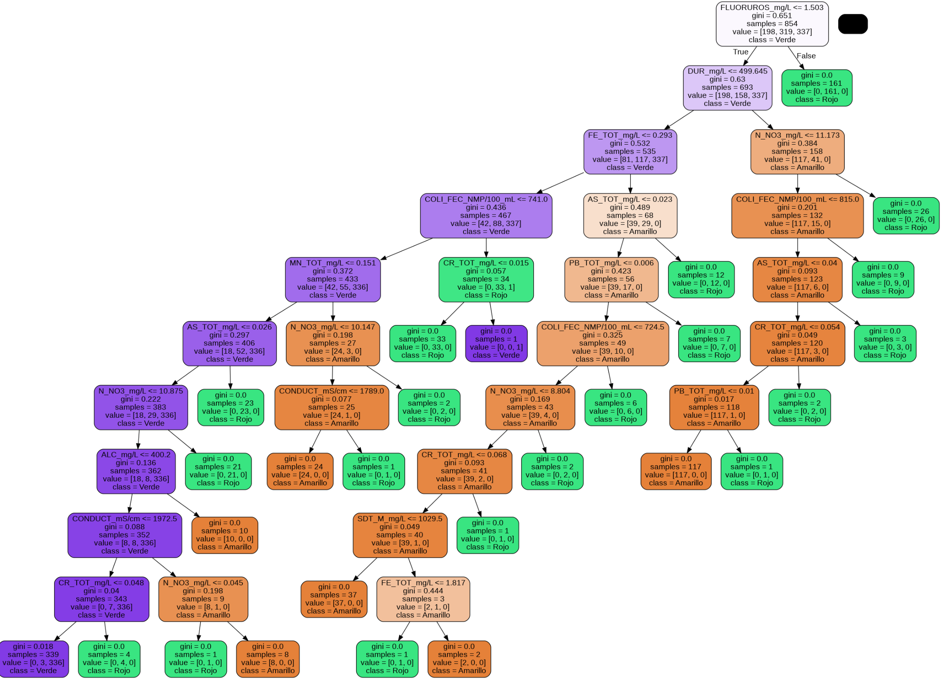
Modelamiento
Se entrena un modelo para encontrar las variables mas representativas al momento de predecir la variable de semaforo:
La etiqueta se presenta a continuación:
- Verde
- Rojo
- Amarillo

Slide 9
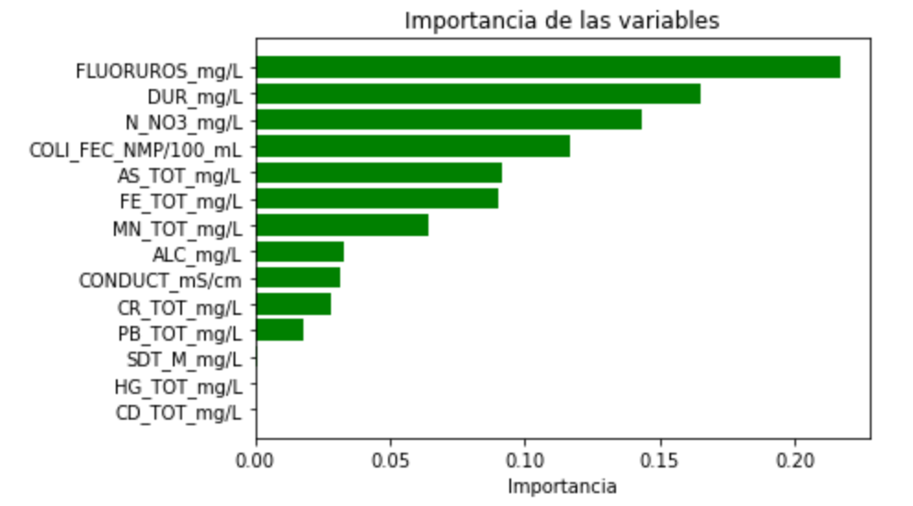
Modelamiento
Se define que las siguiente variables son las más relevantes al momento de entrar el modelo FLUORUROS, DUR, N_NO3, COLI_FEC_NMP, AS_TOT, MN_TOT, ALC, CONDUCT, CR_TOT y PB_TOT

Slide 10
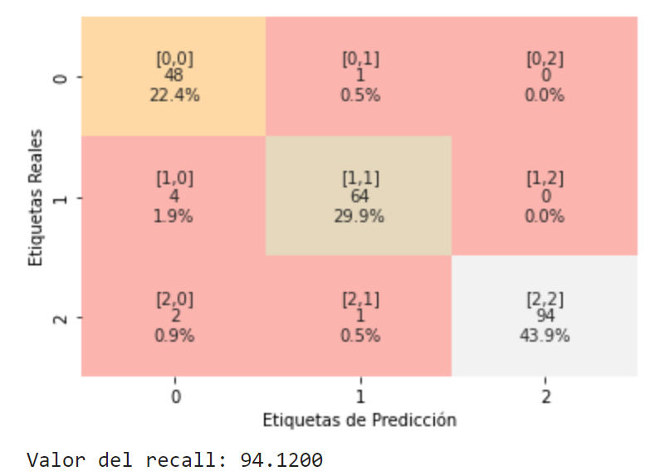
Modelamiento
Finalmente se implemente una matriz de confunsión para evidenciar el rendimiento del modelo y se compara con un modelo de random forest en el que se concluye mediante métricas que el arbol de decision es el major algoritmo para aplicar en nuestra variable dependiente

